Slide 1

TOÁN 4
Tập 1
Tuần 6
Bài 19: Góc nhọn, góc tù, góc bẹt

Slide 2


Ấn để đến trang sách

Slide 3
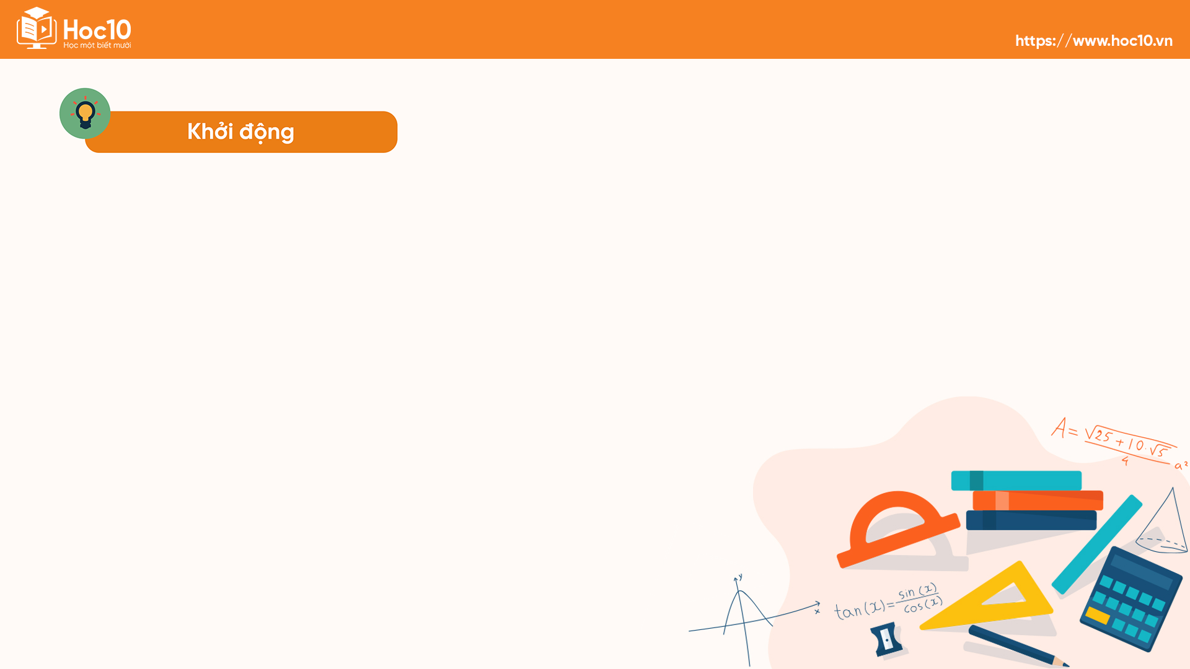





Các em hãy thực hiện một số động tác sau và cho biết tên gọi của các góc tạo thành
Minh họa:

Slide 4
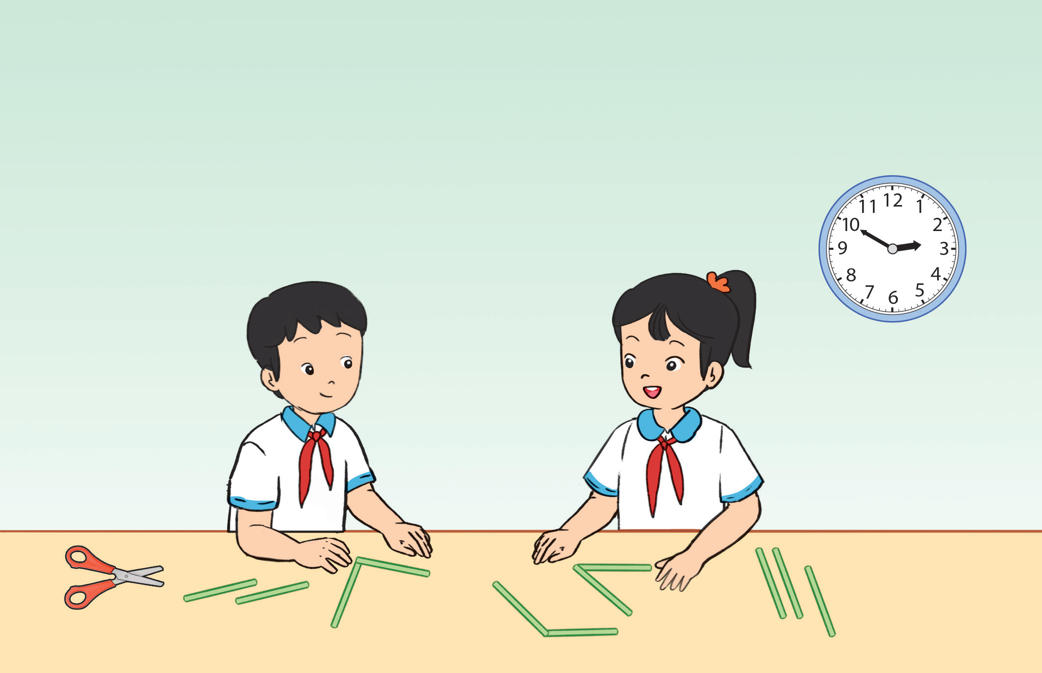
Trong những góc vừa ghép, góc nào là góc vuông, góc nào là góc không vuông?
Các em hãy quan sát và thảo luận xem bức tranh vẽ gì?

Slide 5

Ấn để đến trang sách

Slide 6
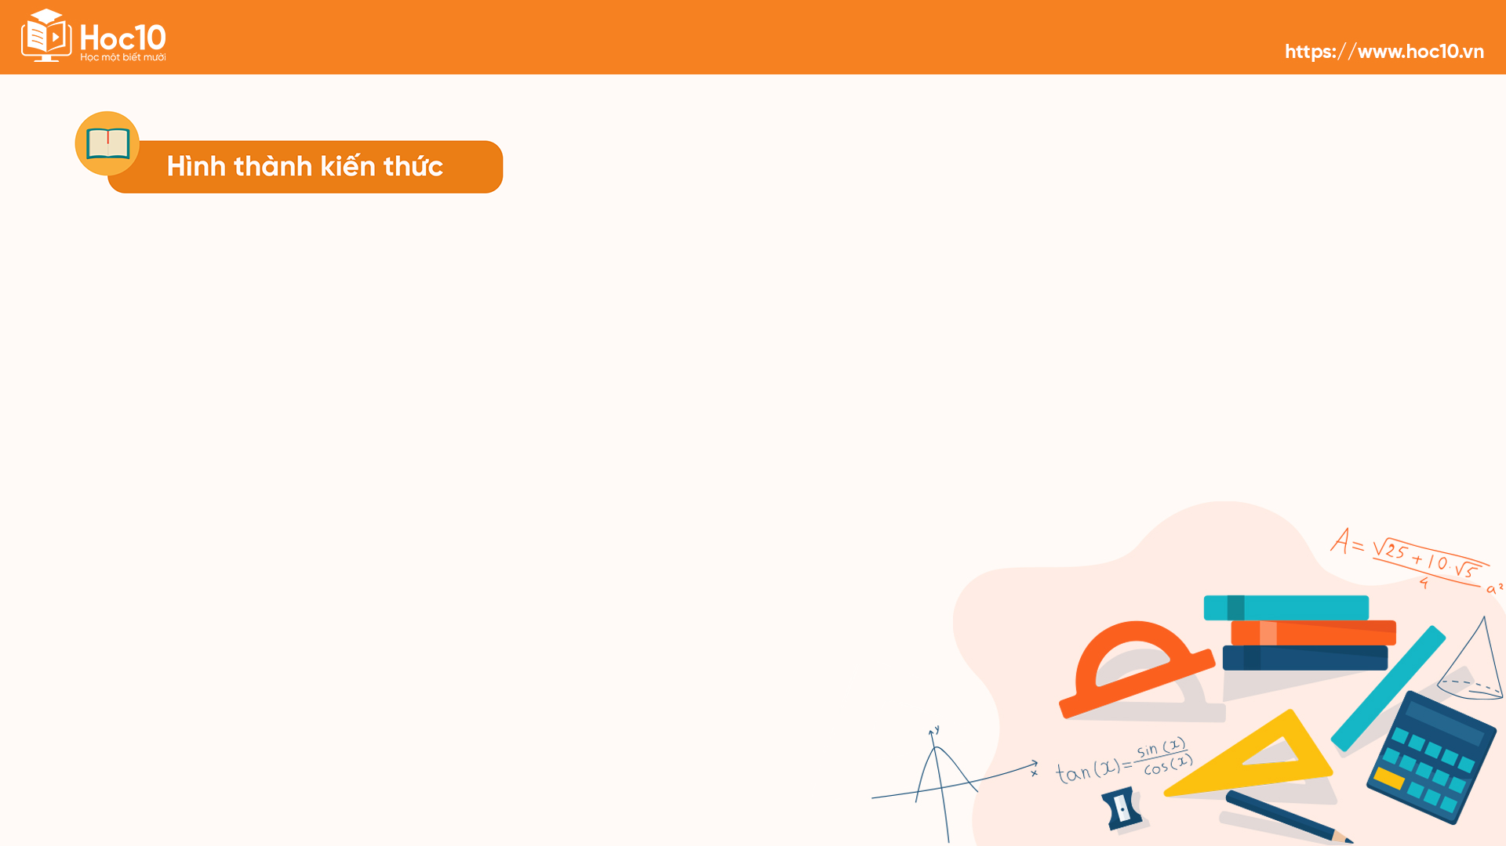
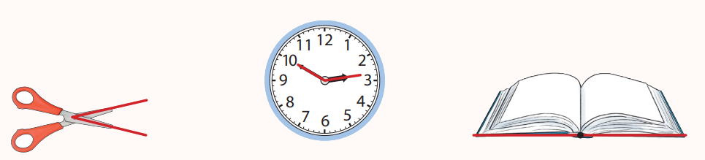
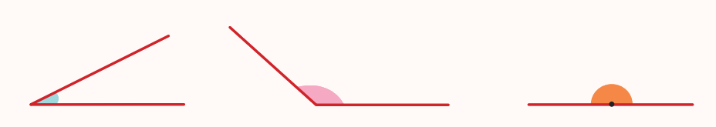
Góc nhọn
Góc tù
Góc bẹt

Slide 7

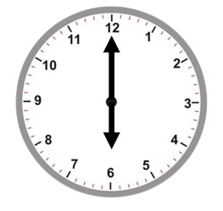
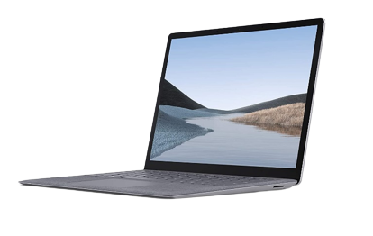
Một số hình ảnh khác về góc nhọn, góc tù, góc bẹt

Slide 8



Slide 9

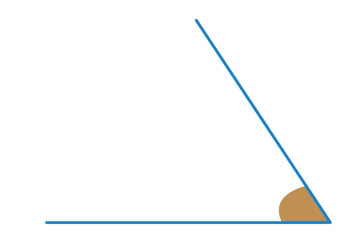
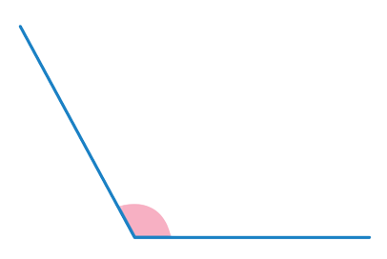
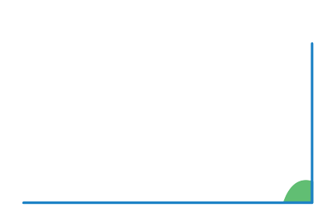
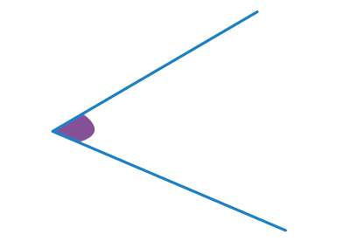
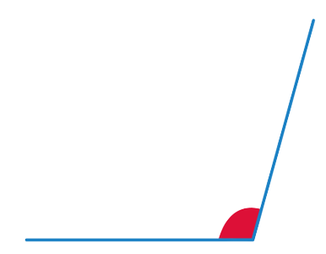

Bài tập 1 (SGK – tr44):
Trong các góc sau, góc nào là góc nhọn, góc vuông,
góc tù, góc bẹt?
Góc tù
a) b) c)
Góc nhọn
Góc vuông
Góc bẹt
d) e) g)
Góc nhọn
Góc tù

Slide 10
Bài tập 2 (SGK – tr45):
Chỉ ra cách vẽ thêm một đoạn thẳng để được góc theo mỗi yêu cầu sau:
A
M
P
B
C
N
K
Q
H
a) Một góc nhọn
b) Một góc vuông
c) Một góc tù

Slide 11
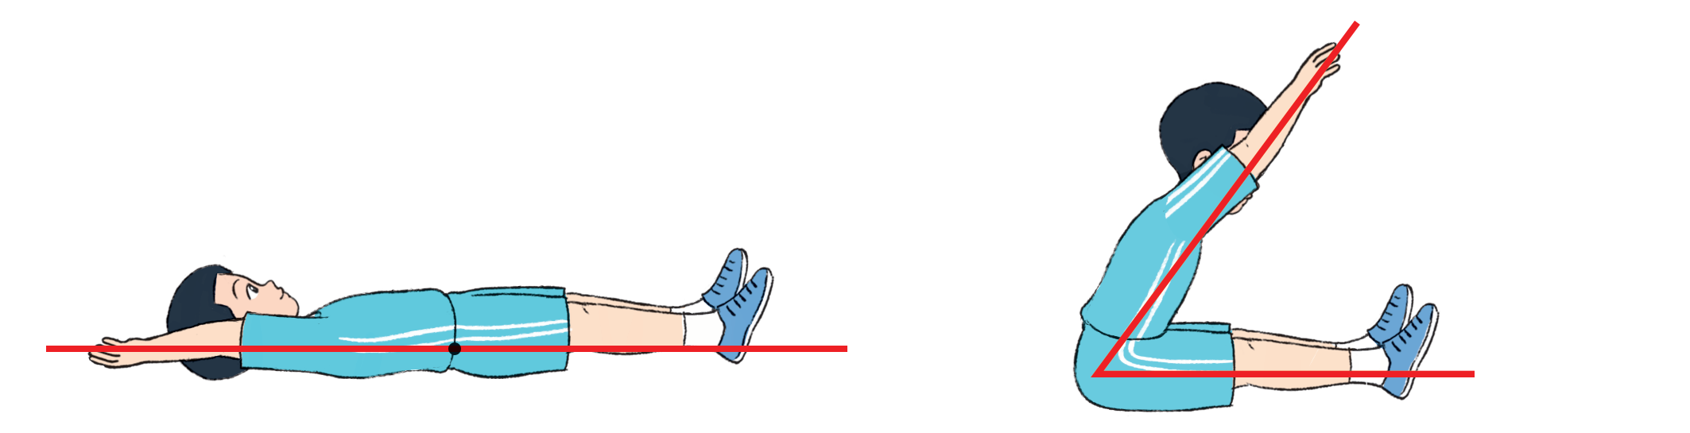
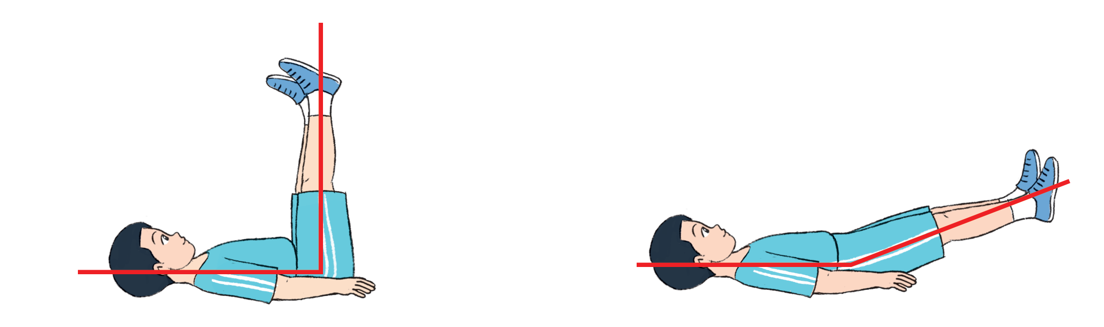
Bài tập 3 (SGK – tr45):
Hình ảnh góc được tạo ra trong mỗi hình dưới đây là
góc nhọn, góc vuông, góc tù hay góc bẹt?
Góc bẹt
Góc nhọn
Góc
vuông
Góc tù

Slide 12


Slide 13

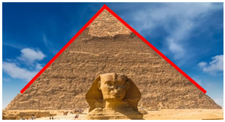

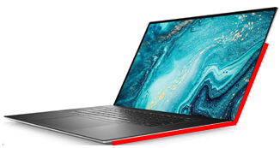

Bài tập 4 (SGK – tr45):
Hãy chỉ ra hình ảnh góc nhọn, góc vuông, góc tù, góc bẹt có trong thực tế mà em biết
Ví dụ:
Góc nhọn | Góc vuông | Góc tù | Góc bẹt

Slide 14


Qua bài học hôm nay, em biết thêm được điều gì?

Slide 15
Để vẽ được góc nhọn, góc vuông, góc tù, góc bẹt, em nhắn bạn điều gì?

Slide 16

Ấn để đến trang sách

Slide 17


Ôn tập kiến thức đã học
Hoàn thành bài tập trong VBT
Đọc và chuẩn bị trước Bài 20: Đơn vị đo góc. Độ ($°$)

Slide 18


Slide 19



Để kết nối cộng đồng giáo viên và nhận thêm nhiều tài liệu giảng dạy,
mời quý thầy cô tham gia Group Facebook
theo đường link:
Hoc10 – Đồng hành cùng giáo viên tiểu học
Hoặc truy cập qua QR code

